Slide 1
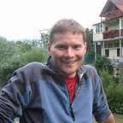
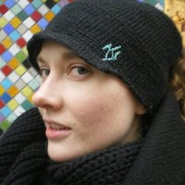
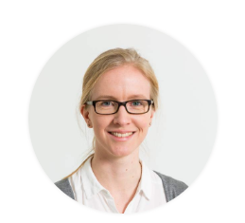

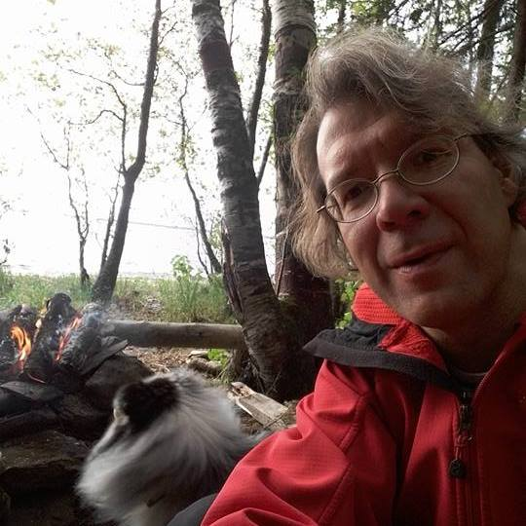
Korjuukelpoisuuden vaihtelun ennustaminen?
Valitse pohja temaattisen ohjelman mukaan:
Pohjoinen vihreä biotalous
Innovatiivinen elintarvikeketju
Sininen biotalous
Kestävä luonnonvaratalous yhteiskunnassa
Mikäli kyse on temaattiseen ohjelmaan kuulumattomasta toiminnasta käytetään turkoosia tai oranssia.
Jos asiantuntija- ja viranomaispalveluista käytetään harmaata pohjaa.
Turkoosi ja oranssi ovat Luken päävärejä ja niitä saa käyttää aina ja esimerkiksi temaattisen ohjelman värin ohella.
Jari
Samuli Launiainen, Jari Perttunen, Aura Salmivaara, Kersti Haahti, Mingfu Guan, Ari Laurén, Jori Uusitalo
Academy of Finland:
FOTETRAF (2016-2017), CLIMOSS (2016 – 2021), SOMPA (2017-2022), CCF-Peat (2017-2020)
EU Life+ FRESHHABIT
EFFORTE, MEOLO, Suometsien Sadonkorjuu

Slide 2
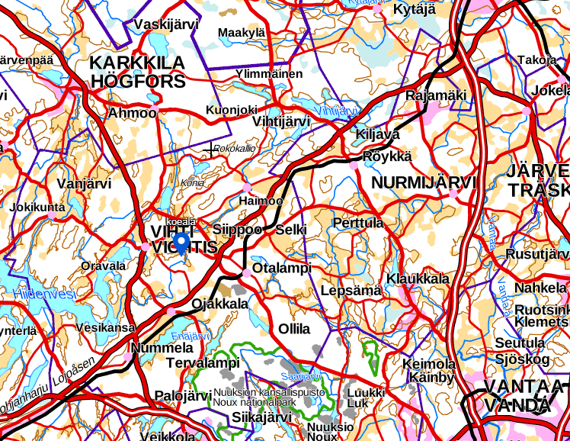
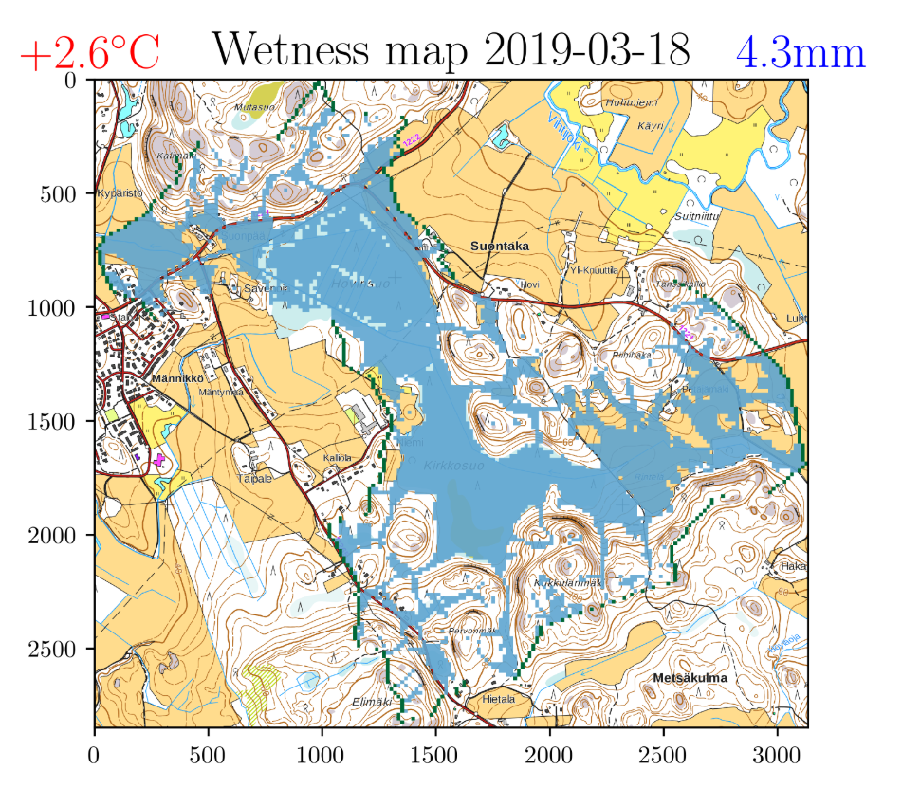
Vihdin demo: https://wetness.luke.fi

Slide 3
Demo
Hydrologinen malli (SpaFHy) valmis, testattu ja julkaistu HESS discussions’ssa
https://www.hydrol-earth-syst-sci-discuss.net/hess-2019-45/
https://github.com/LukeEcomod/SpaFHy_v1
Kosteusdemo pyörii Vihdin koealalla
Säädata (IL) päivittyy Luken tietokantaan 1krt / vrk
Malli laskee ’kosteustilanteen’ ja päivittää ’wetness-kartan’ 1krt/vrk. Sininen = ’todennäköisesti kosteaa’
https://wetness.luke.fi/wetnessdemo
Laajentaminen isommille alueille ja käytännön testaus?
Salmivaara et al. Towards dynamic forest trafficability prediction by fusion of open data,
hydrologic forecasts and harvester sensors (in prep.)

Slide 4
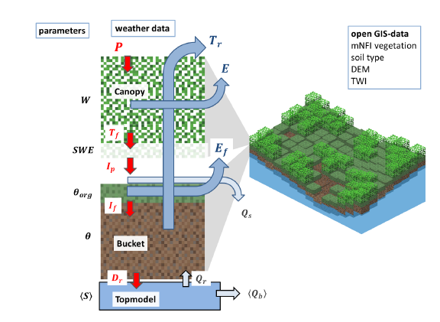
SpaFHy
Launiainen et al. 2019 Hydrol. Earth System Sciences Discussions

Slide 5
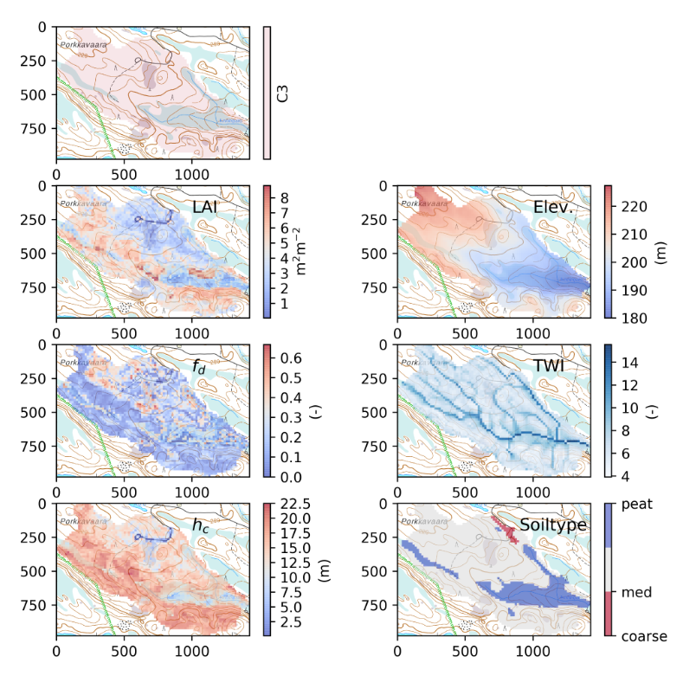
Lähtödata 16x16m hila DEM, mVMI, maalaji, suomaski

Slide 6
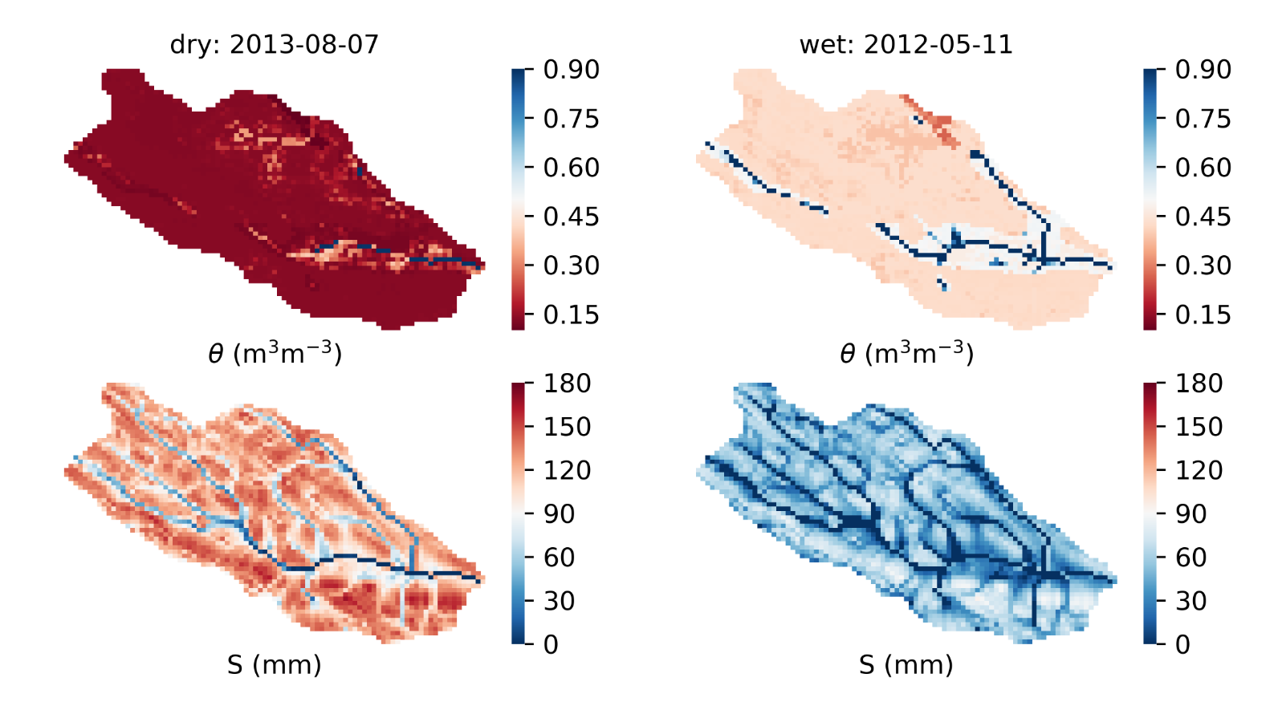
Pintamaan kosteus (m3/m3): maalaji, puusto, topografia, säähistoria
Dynaaminen kosteusindeksi: topografia + alueellinen kosteustilanne (puusto, säähistoria, (maalaji)

Slide 7
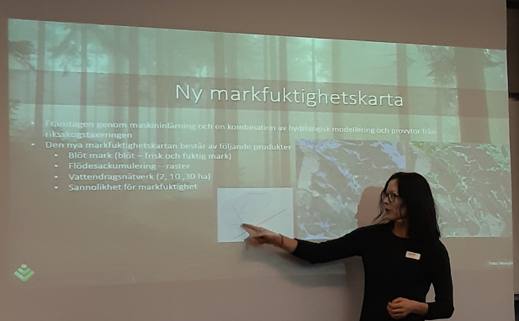
Swedish approach
Photo: Susanne Suvanto 2/2019

Slide 8
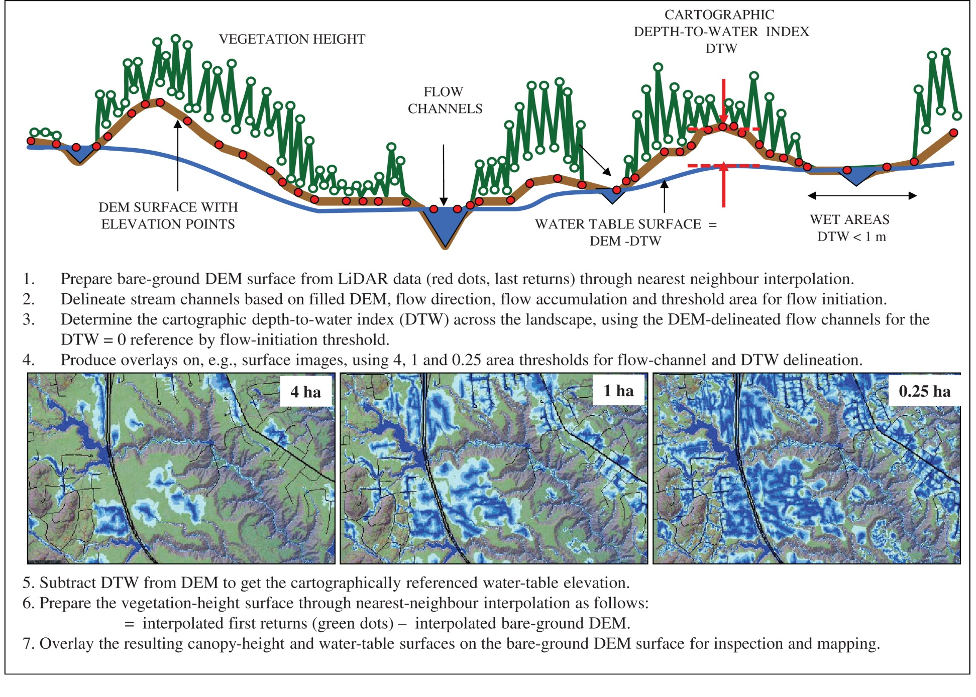
Säähistorian mukaan valittava DTW-kartta?
White, Barry, et al. "Using the cartographic depth-to-water index to locate small streams and associated wet areas across landscapes.
Canadian Water Resources Journal, vol. 37, no. 4, 2012, p. 333+. Academic OneFile, Accessed 12 Feb. 2018.

Slide 9
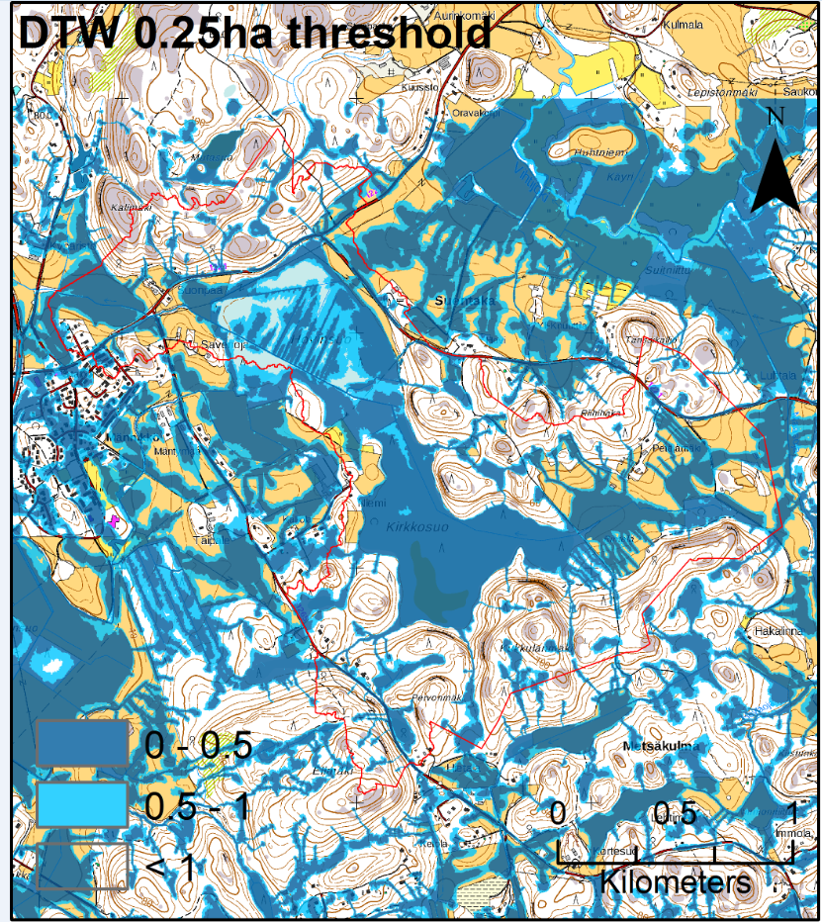
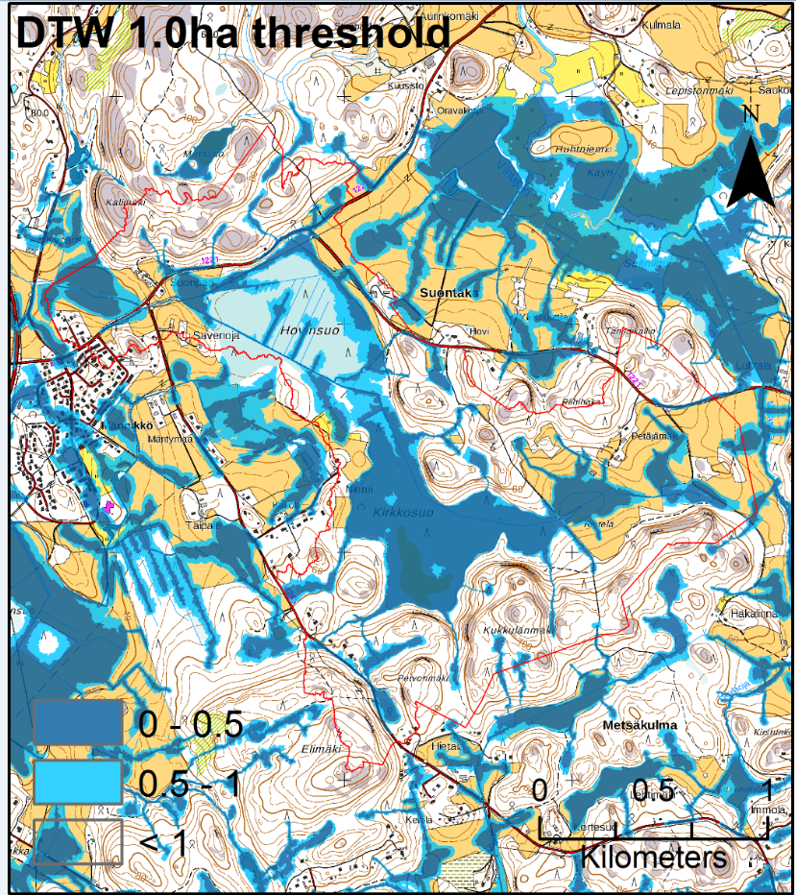
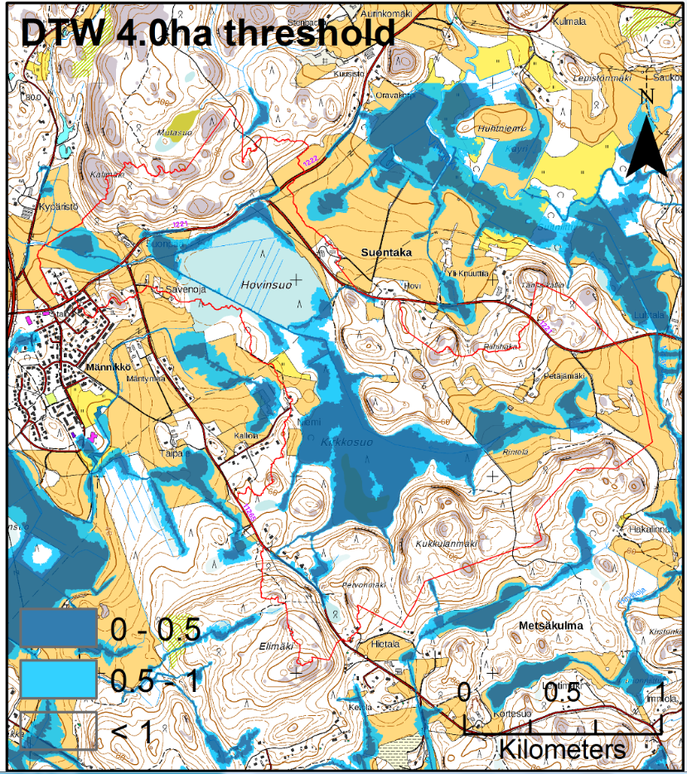
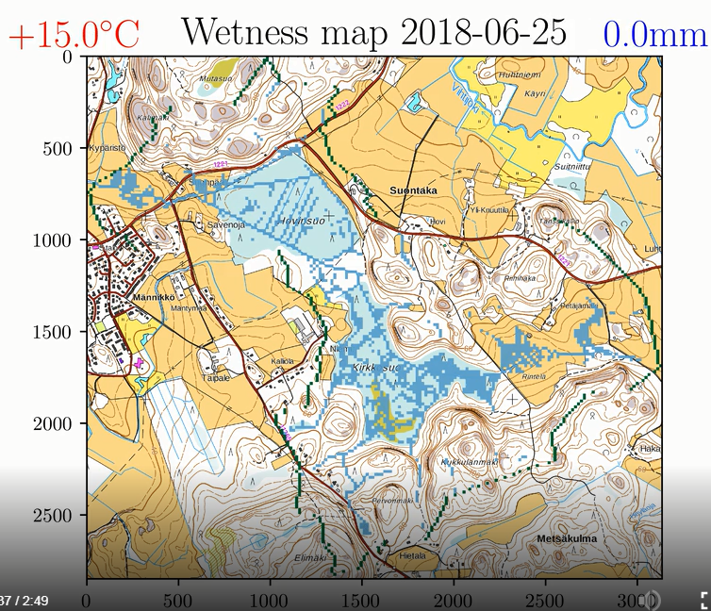
Märkä kevät / syksy Kuiva kesä
DTW (top)
SpaFHy (bottom)

Slide 10
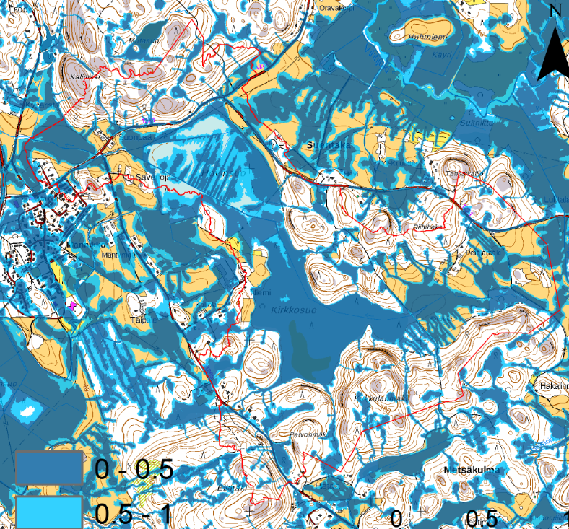
DTW 0.25ha SpaFHy ’wet areas’

Slide 12
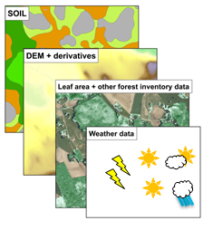
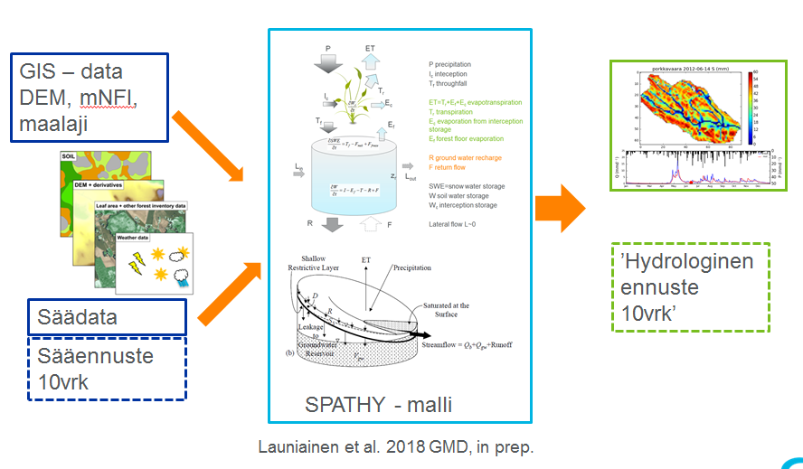
Ennuste step 1: dynaaminen DTW
Hydrologinen malli + säätieto + sääennuste
Asiantuntijamalli !
Kosteusennuste
Maalaji
Puustotieto
Mikrotopografia
Arbonaut KKL
….
Kokemus ja
näkemys
Malliennuste → oikean
DTW- kartan valinta
Kevyt laskea
Yleistettävissä koko Suomeen
Luokitteleva
Säähistoria (1980-2010) →
Kosteusolosuhteiden vuosisykli →
korjuusuunnittelu

Slide 13
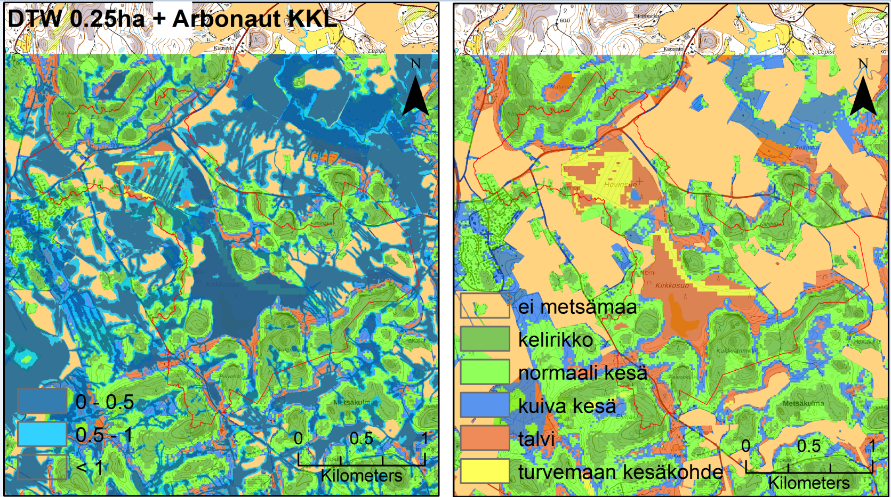
”Alkukevät / sateinen syksy”

Slide 14
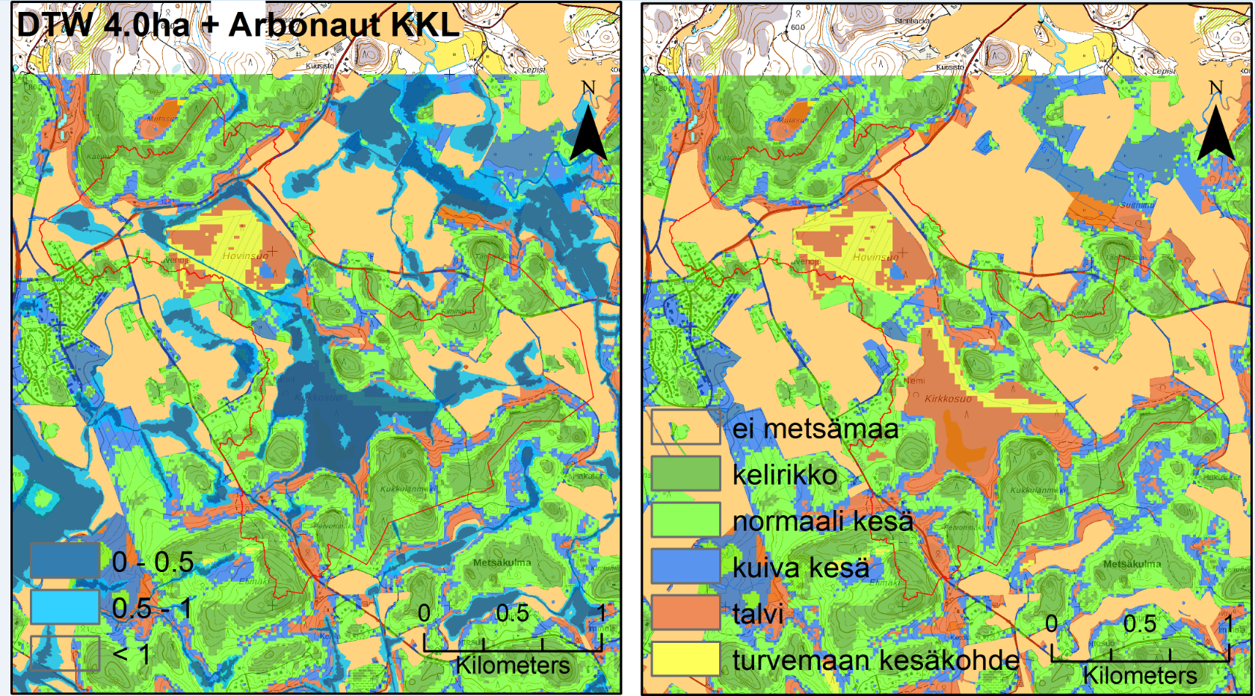
”Kuiva kesätilanne”

Slide 15
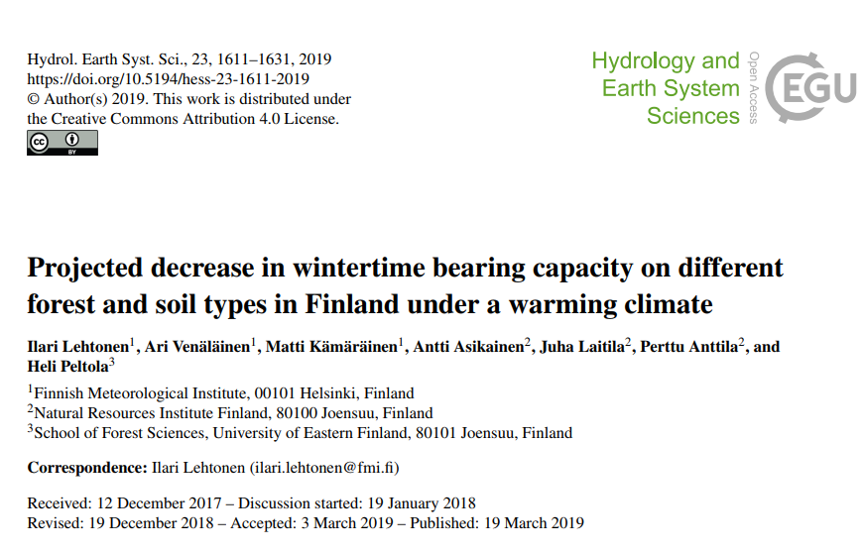
Routaennusteet

Slide 16
Dynaamisten karttojen käytännön testaus
Dynaamiset ’kosteuskartat’ isommille alueille
Minne? Kuinka usein?
Routaennusteen lisääminen (Lehtonen et al. 2017 HESSD)
Kartat rasteriaineistoiksi (1krt/vrk)
Suunnittelujärjestelmiin (geotiff tms. muoto)?
Palautteen keräys:
Missä toimii ja missä ei? Tarvitaan aikaan & paikkaan sidottua tietoa
Kosteusennuste yksi lisätaso staattisen tiedon rinnalla
Mikä on kysymys johon halutaan vastaus!
Ajallinen vaihtelu ja 10vrk ennuste? Vai säähistoriaan perustuva luokittelu ’tyypillisistä olosuhteista’?
Reittioptimointi kuvioilla vai korjuuoperaatioiden suunnittelu?

Slide 17

Turvemaiden hydrologiaennusteet
Kersti Haahti
Syötteenä vrk säädata ja/tai ennuste
Parametreina
Puuston määrä ja lajisuhteet:
Kuviotieto tai mVMI
Ojaväli ja ojasyvyys
Turpeen ominaisuudet
suotyyppi / kasvupaikkatyyppi
Ennuste 1krt/vrk
Pohjaveden syvyys
Roudan syvyys; lisäpalikka ’helppo tehdä’
Myöhemmin kantavuus (Jari Ala-Ilomäki)
”Tehtävissä kaikille Suomen ojitetuille soille”
SOMPA & CCF-peat (SA): testaus jatkuvan kasvatuksen koealoille
Suometsien Sadonkorjuu: demo puunkorjuuoperaatioissa (Jori Uusitalo)

Slide 18
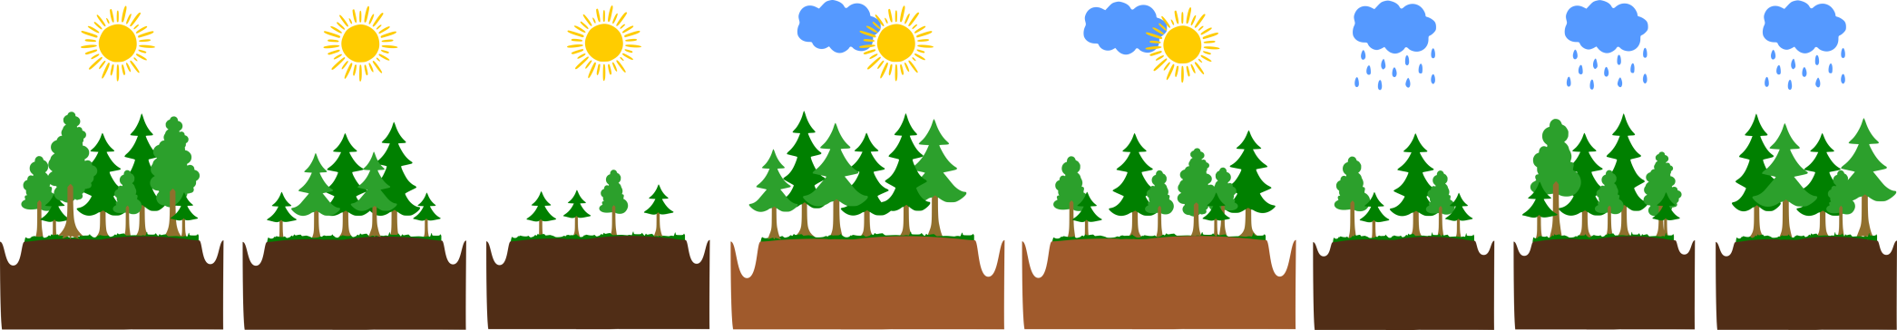
Sompa kohteet: testaus jatkuvan kasvatuksen koealoille
7 kohdetta, joilla 2-4 hakkuukäsittelyä + kontrolli
Paroninkorpi, Heinävesi, Juuka, Sinilammenneva, Kivalo, Lettosuo, (Ränskälänkorpi)
Malliajoihin tarvitaan:
Sijainti (IL säädata hakua + tulosten esitystä varten)
Ojaväli, ojasyvyys, turvelaji (+ bulk density tai maatuneisuus syvyyden suhteen)
LAI (conif/decid/shrubs), canopy height and closure
Pohjavesimittaukset mallin kalibroimiseksi/validoimiseksi
joka kohteelle
joka käsittelyille

Slide 19
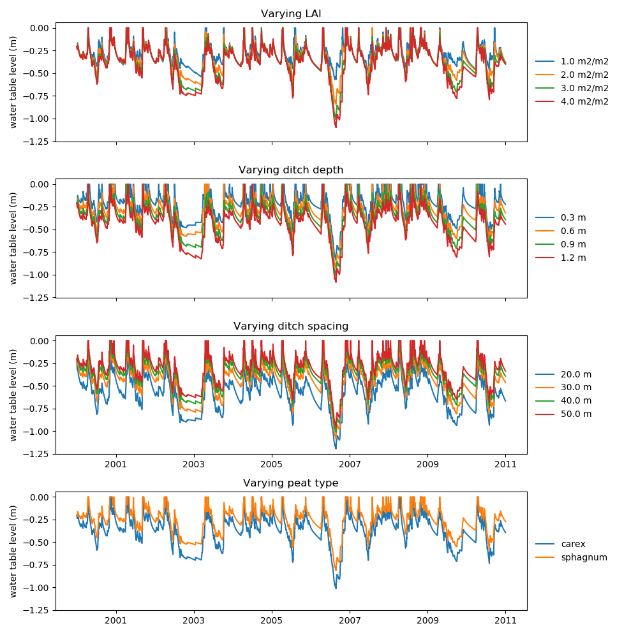
LAI = f(neulasmassa)
Puusto
Ojan
syvyys
Ojaväli
Turvelaji

Slide 20
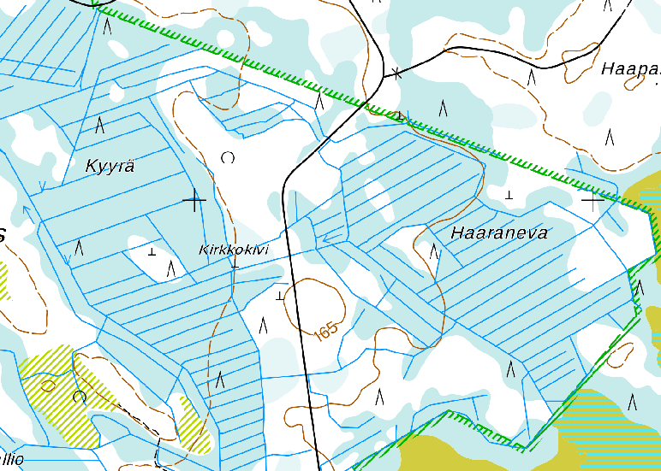
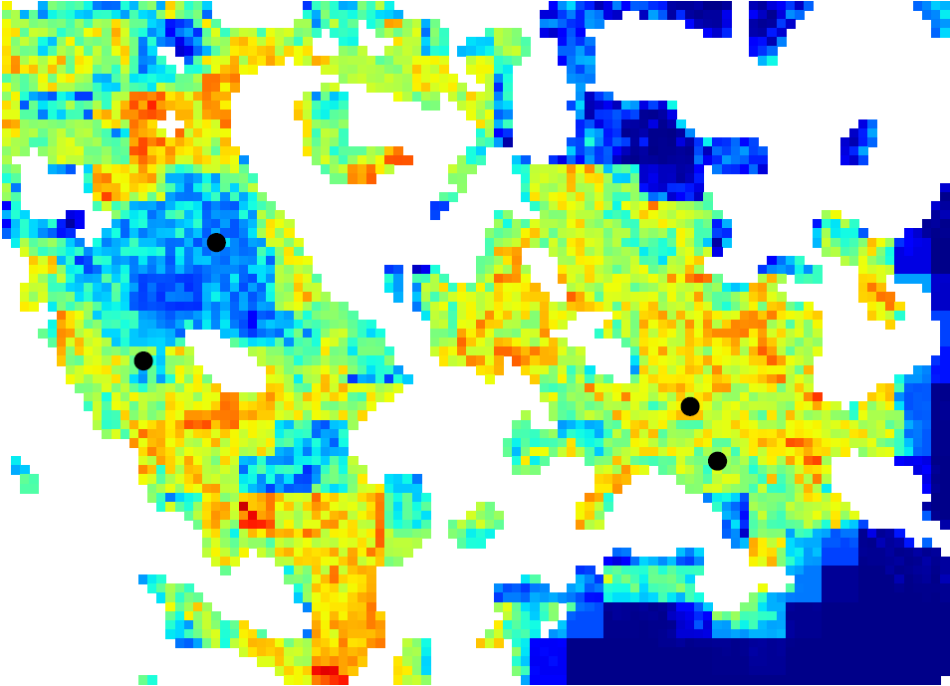
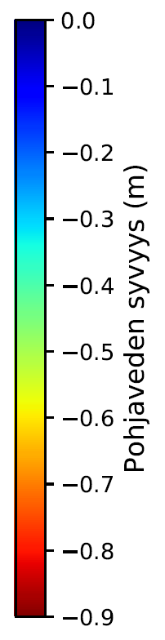
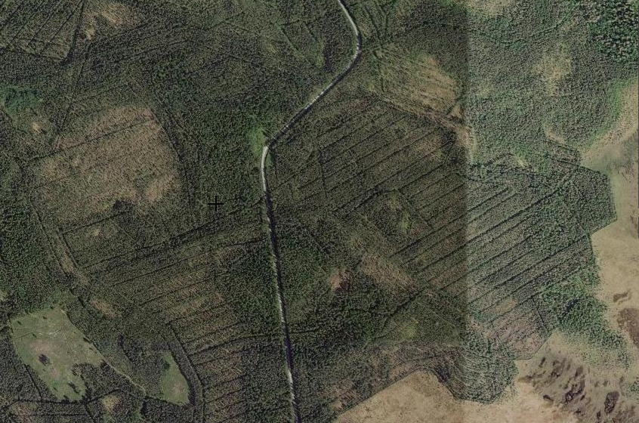
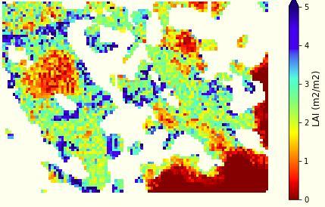
Alustavia tuloksia – Kyyrä, Perho
WTD ’joku random kesähetki’
mVMI
LAI → puuston määrä

Slide 21
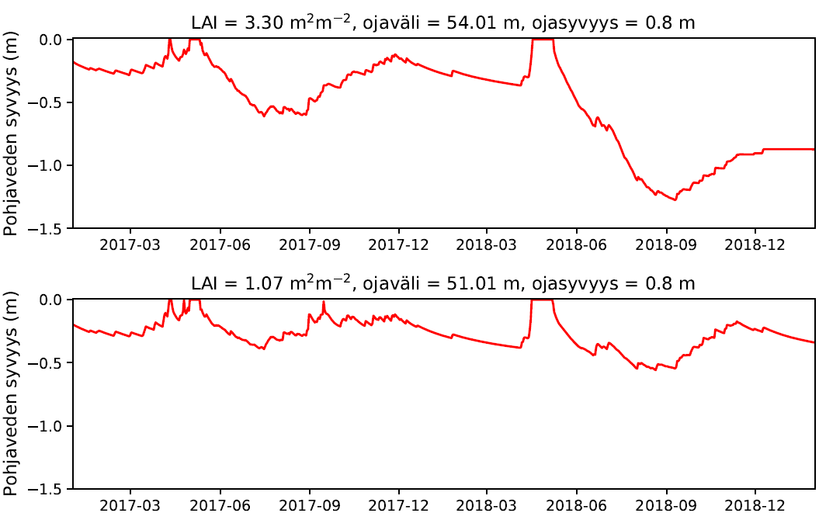
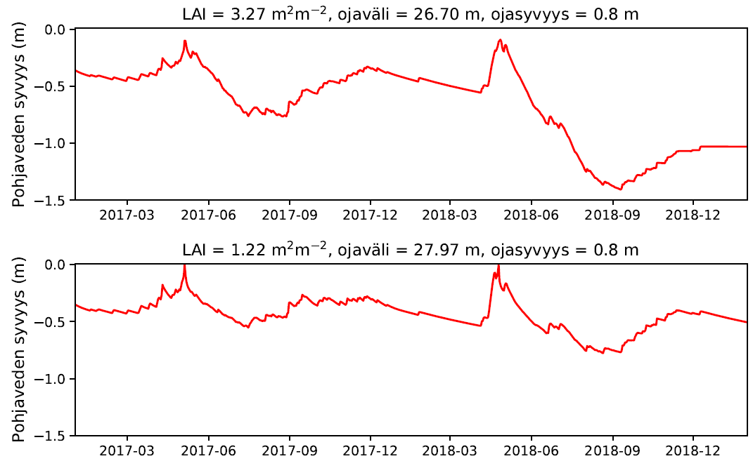
Alustavia tuloksia – Kyyrä, Perho
Malli ajetaan vain suoalueille, puustotieto VMIsta, sarkaleveys laskettu paikkatiedosta (vaatii vielä työstöä), ojasyvyys toistaiseksi vakio, pakotteena IL sää

Slide 22
Kommentteja & ideoita / Samuli & Kersti 7.3.
Ojaetäisyydet ja syvyydet tarkennettava
Turveprofiilit
Mallin kalibrointi Sompa-koealoille
Sääpakotteiden tsekkaus; nyt WTD dynamiikka hieman ’outoa’
Voi olla 2017 & 2018 omituisuuksia (?)
Puuston keskiarvoistus? Nyt käytetään suoraan 16x16m mVMI hilaa
Simulaatiot 1980-2010 ’normaalikaudelle’: tyypillinen spatiaalinen vaihtelu WTD:ssa eri kuukausina/viikkoina?
Todennäköisyydet ja vaihteluväli
Malli serverille online-laskentaa varten

Slide 24
Kantavuusennuste step 2: uransyvyys/ kulkuvastus
Kaksi mahdollisuutta edetä
Cone-index / maamekaniikkaan perustuvat mallit
Maalaji, maan tilavuuskosteus, muutama muu tekijä tunnettava ajassa ja paikassa
Em. tekijät ennustettava / arvattava
Epävarmuudet isoja (maalaji, maalajiriippuvainen kosteus)
Avoin paikkatieto + dynaaminen TWI (DTW) + harvesterin uransyvyyshavainnot (kulkuvastushavainnot)
’big data’ –mallit
Vaatii isosti dataa (mallien opettaminen, validointi – sykli)
Teknisesti tehtävissä mutta tuloksilla ei välttämättä mitään tekemistä todellisuuden kanssa!!

Slide 25

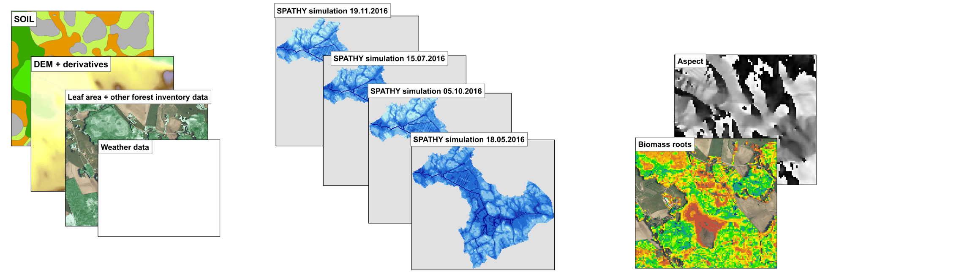
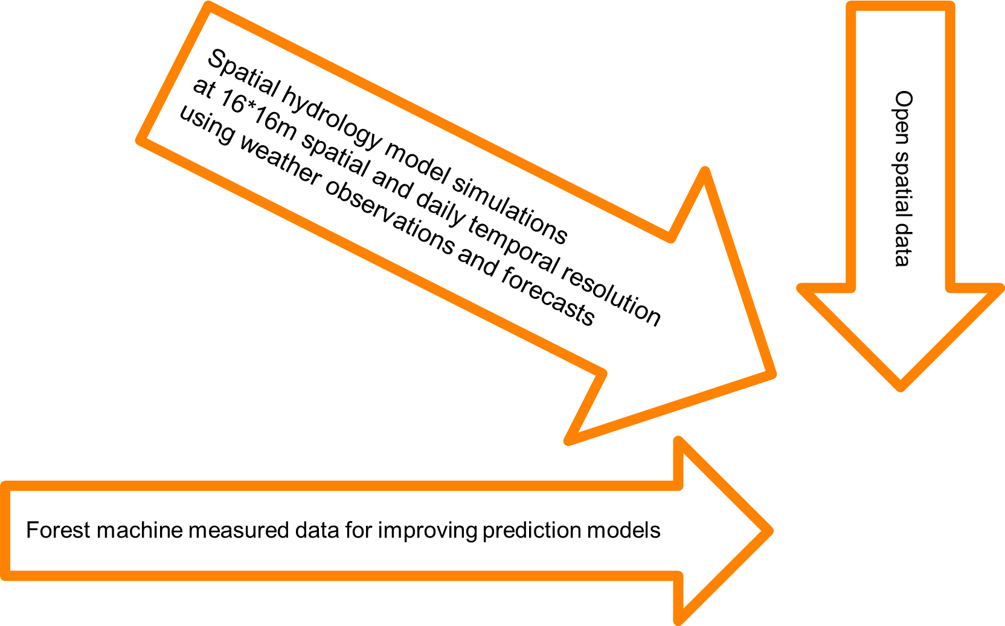
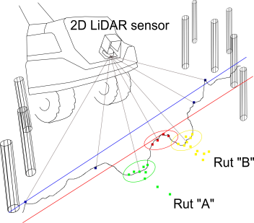
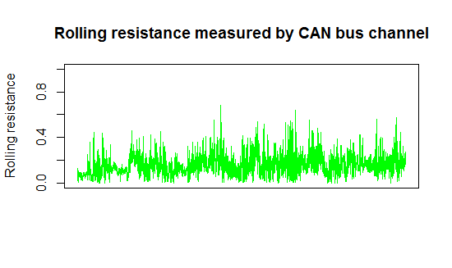
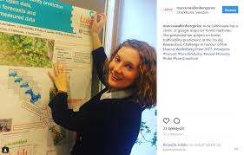
Dynamic forest trafficability prediction by fusion of open data, hydrologic forecasts and harvester-measured data
e.g. National scale TWI & DTW map
Uransyvyys
ennuste
f(t, x, y)
A Salmivaara, M Miettinen, L Finér, S Launiainen, H Korpunen, S Tuominen, J Heikkonen, P Nevalainen, M Sirén, J Ala-Ilomäki & J Uusitalo. 2018. Wheel rut measurements by forest machine-mounted LiDAR sensors – accuracy and potential for operational applications?.International Journal of Forest Engineering.
Salmivaara, A., Launiainen, S., Ala-Ilomäki, J., Kulju, S., Laurén, A., Sirén, M., Tuominen, S., Finér, L., Uusitalo, J., Nevalainen, P., Pahikkala, T., and Heikkonen, J. 2017. Dynamic forest trafficability prediction by fusion of open data, hydrologic forecasts and harvester-measured data. Poster.
Aura Salmivaara

Slide 26
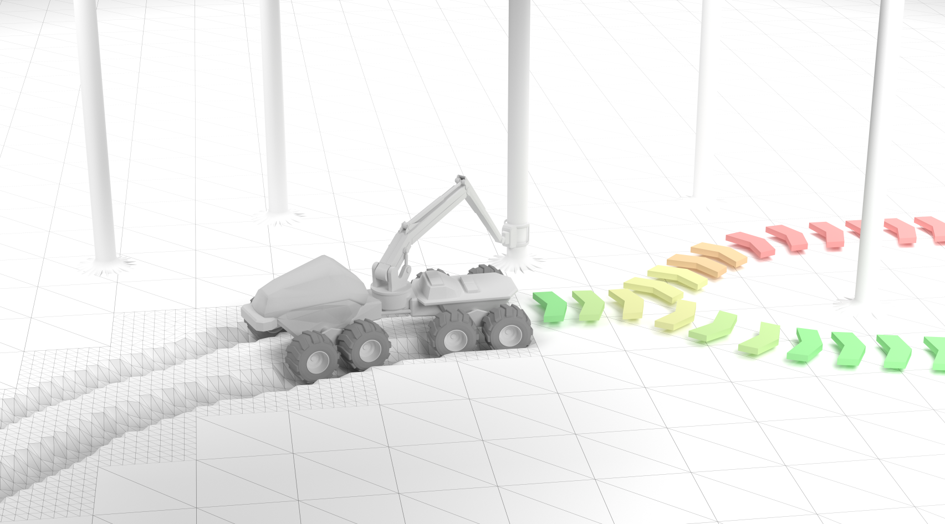
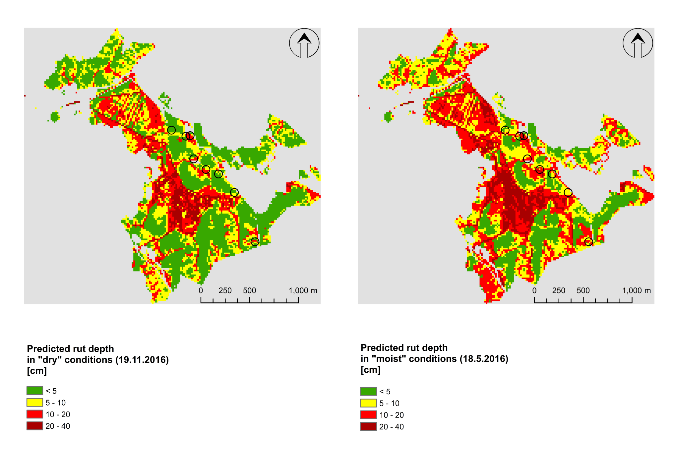
VISION: Google maps for forest machines
Aura Salmivaara
DATA fusion:
Open GIS data
Spatial hydrology model SpaFHy
STireTrack (Kulju et al.)
CAN-bus & Sensors in forest machines (Ala-Ilomäki et al. in prep.)
DYNAMIC TRAFFICABILITY FORECASTING
Vihdin kokeessa selittävät tekijät
Dynaaminen TWI (Hydrol. Malli),
juurten määrä (mNFI),
Rinteen suunta (DEM)
harvesterin kulkuvastus
In ”moist” conditions the area with ruts >10 cm
covers 45% of the total area,
while in ”dry” conditions this proportion is 26%.
Kuiva tilanne Kostea tilanne

Slide 28
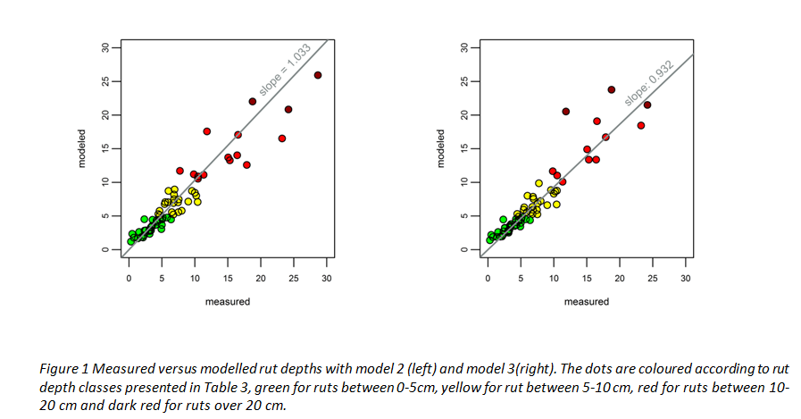
GIS + kulkuvastus –pohjaiset uransyvyysmallit (Salmivaara et al. manuscript)
Vihdin koe
Selittäjät
’kosteusindeksi’ (SpaFHy-malli)
Rinteen suunta (DEM)
Juurten biomassa (mNFI)
Harvesterin kulkuvastus

Slide 29
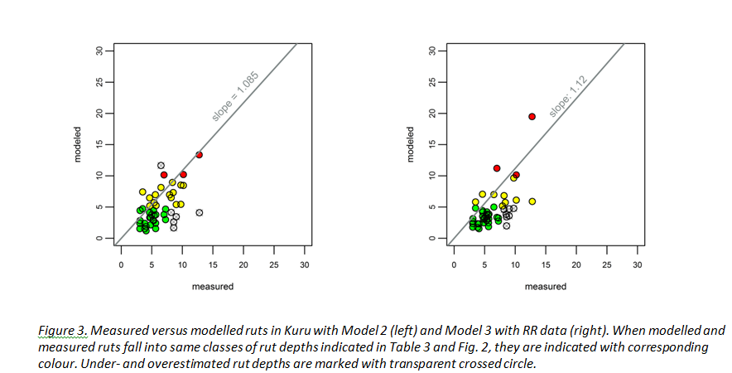
Vihdin dataan perustuva malli vs. Kurun mittaukset
Paikkatieto & SpaFHy simulaatio Kurun kokeesta

Slide 30
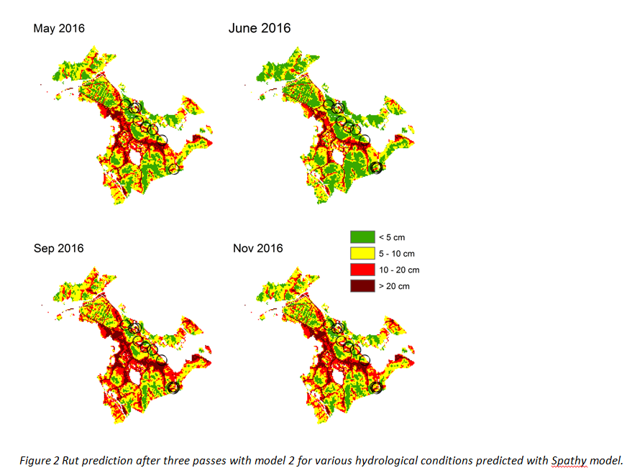
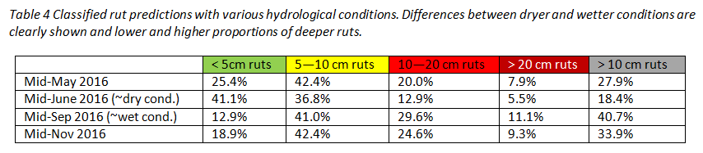
Uransyvyysennuste Vihtiin eri ajanhetkille

Slide 31
Aikataulu
Demo nettiin (muutama alue eri puolilta Suomea?)
Päivittyy 1 x vrk
Kosteusennusteet (sääennusteiden pohjalta)
Dynaaminen TWI
Hydrologisen tilanteen mukaan valittava DTW-kartta
DTW-karttojen laskenta ja ennusteet koko Suomelle
Rasteriaineistoja, paikkatietoa
Hydrologisen mallin perusteella kerrotaan mikä kartta ’todennäköisesti’ paras
Luke + Syke + yritys –yhteistyö?
Validointi?
Koko Suomen kattava kantavuusennuste
Big data: uransyvyys & kulkuvastus
Päivittyvä maaperätieto
2018
Luke
2019-2020
Rahoitus?
2019 + 5v
vaatii isot
resurssit

